Slide 1

Obligaciones de Transparencia conforme a la LTAIPRC por parte de las Alcaldías de la Ciudad de México

Slide 2



AGENDA
  Transparencia y Derecho de Acceso a la Información
  Contexto Nacional
  Contexto Local
  Lineamientos y Metodología de Evaluación 2016
  Obligaciones de Transparencia de las Alcaldías
  Plataforma Nacional de Transparencia
  Preguntas y Respuestas

Slide 3
1
Transparencia y Derecho de Acceso a la Información

Slide 4


Importancia de la transparencia
La Transparencia es un aspecto fundamental en toda Democracia, toda vez que coadyuva a definir el tipo de poder político:
  Quién elige a los gobernantes ?
  Cuánto duran en el poder ?
  A quién pertenece la información ?
  Impacto en el proceso de toma de decisiones
Establece los fundamentos del poder político y el tipo de gobernanza imperante
VS
Autoritarismo
Gobernanza Democrática

Slide 5
El Derecho de Acceso a la Información
Es la prerrogativa que tiene toda persona para acceder a la información generada, administrada o en poder de los Sujetos Obligados;
Su contribución a la reducción de costos de la corrupción depende del compromiso de los particulares y las instituciones (ciudadanía);
Las personas y las autoridades correspondientes deben usarlo para que cumpla su propósito;
Con él es posible profundizar en investigaciones y acceder a documentación para vigilar a las autoridades y a su gestión;
La Ley de Transparencia, Acceso a la Información Pública y Rendición de Cuentas de la Ciudad de México (LTAIPRC) establece puntualmente las medidas normativas para facilitar y garantizar que este derecho ciudadano se ejerza;

Slide 6

2
Contexto Nacional

Slide 7
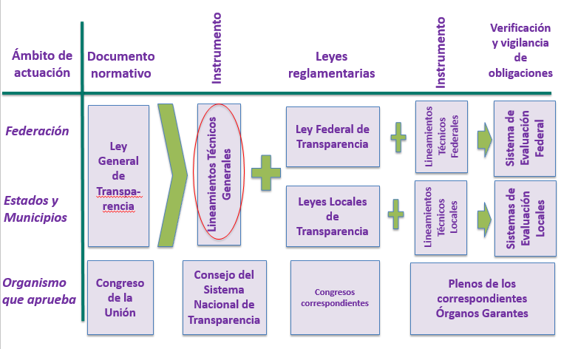
Entramado Institucional

Slide 8
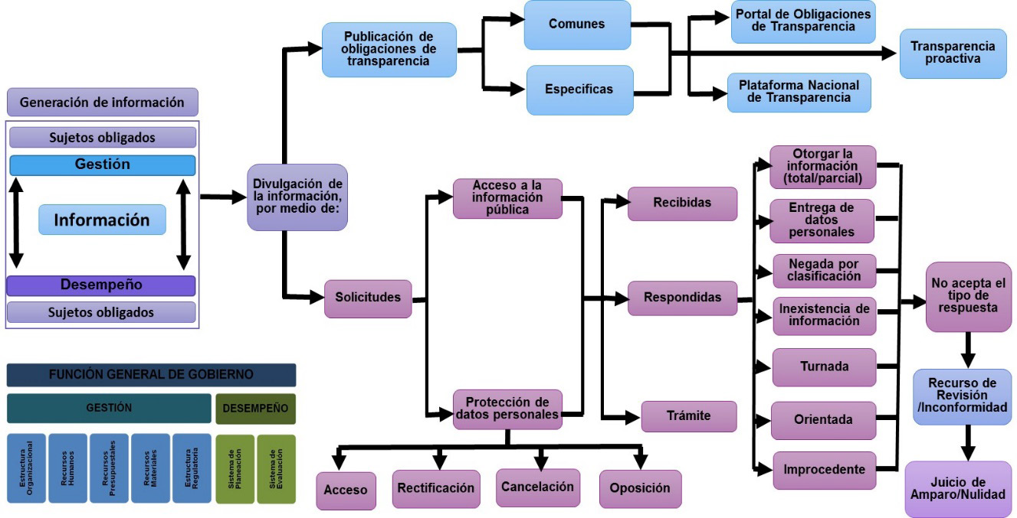
Proceso general de transparencia, acceso a la información pública y protección de datos personales
Fuente: Censo Nacional de Transparencia, Acceso a la Información Pública y Protección de Datos Estatal 2016, INEGI.

Slide 9

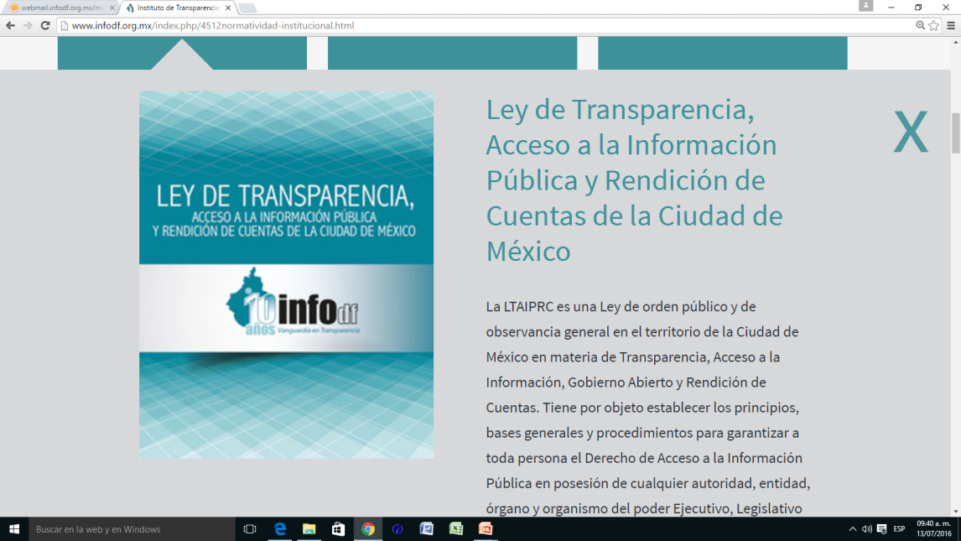
Directrices de la LGTAIP
1
  Establece los principios generales, procesos y procedimientos del ejercicio del derecho de acceso a la información pública en el país.
2
  Homologa y estandariza las Obligaciones de Transparencia de los SO de los ordenes federal, estatal y municipal.
3
  Ordena el desarrollo de una plataforma electrónica para cumplir con los procedimientos, obligaciones y disposiciones señaladas en ella, atendiendo a las necesidades de accesibilidad de los usuarios.

Slide 10
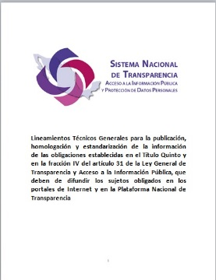
Lineamientos Técnicos Generales
Lineamientos Técnicos Generales para la publicación, homologación y estandarización de la información de las obligaciones establecidas en el Título Quinto y en la fracción IV del artículo 31 de la Ley General de Transparencia y Acceso a la Información Pública, que deben de difundir los sujetos obligados en los portales de Internet y en la Plataforma Nacional de Transparencia (Lineamientos de Obligaciones de Transparencia: LOT)
Aprobados el 13 de abril 2016 en el marco de la reunión del SNT.

Slide 11
¿Para qué sirven los Lineamientos?
  Los Lineamientos constituyen una herramienta que hace posible atender los propósitos de la LGTAIP en materia de las obligaciones del Título Quinto:
  Establece políticas y criterios para el catálogo de información del Título Quinto de la LGTAIP.
  Define la estructura de los formatos mediante los que se subirá la información en la Plataforma Nacional de Transparencia (PNT).
  Tablas de actualización y conservación de la Información Pública de Oficio.
  Plantea bases para construir Tablas de aplicabilidad.
  Brinda glosarios y manuales para construir indicadores (en caso de necesitarse)
Permitirán homologar la información que difunden los Sujetos Obligados, cuyos atributos garanticen su confiabilidad y reutilización (“explotabilidad”).

Slide 12

3
Contexto
Local

Slide 13
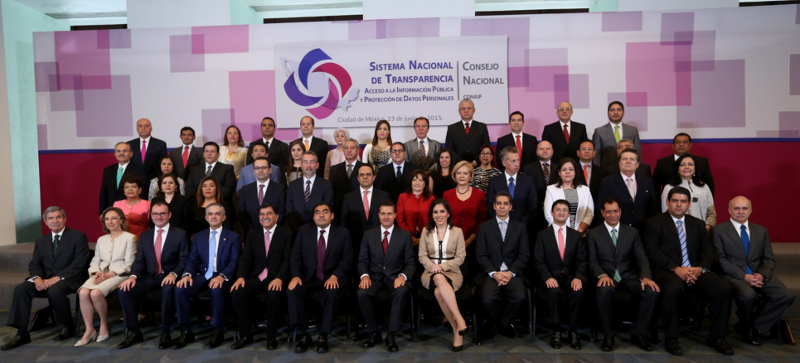
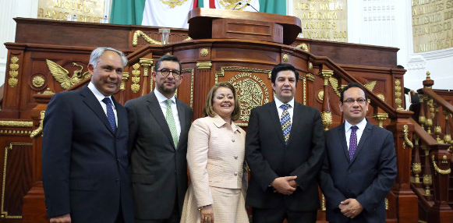
¿Cuál ha sido el camino en transparencia?
Reforma Constitucional
(11 de junio de 2013)
Emisión de la Ley General de Transparencia
(4 de mayo de 2015)
Instalación del Sistema Nacional de Transparencia
(23 de junio de 2015)
Aprobación de los Lineamientos Técnicos Generales
(13 de abril de 2016)
Puesta en marcha de la PNT
(5 de mayo de 2016)
Publicación de la LTAIPRC
(6 de mayo de 2016)
Aprobación de los Lineamientos y Metodología de Evaluación 2016
(noviembre de 2016)

Slide 14
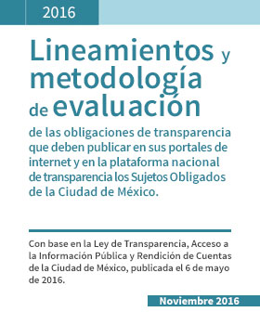

¿Cuál ha sido el camino en Transparencia?
Incorporación de Sindicatos al Padrón de SO
(27 de marzo 2017)
Primera Evaluación Diagnóstica Portales a 124 SO
(mayo-agosto de 2017)
Foro: Retos de la Reconstrucción en México. Transparencia y Rendición de Cuentas
(25 de octubre 2017)
Primera Evaluación Vinculante 2018 Portales y PNT muestral
(enero-marzo de 2018)
Entrada en Vigor de la Constitución de la Ciudad de México
(17 de septiembre 2018)
Inicio de la nueva Administración de la Ciudad de México
(5 de diciembre 2018)
Homologación de los Lineamientos del INFO a los ajustes de los LTG
(enero-febrero de 2018)

Slide 15

Marco Normativo Vigente
La Constitución Política de la Ciudad de México fue publicada en Gaceta Oficial de la Ciudad de México el 5 de Febrero de 2017 y entró en vigor el 17 de Septiembre de 2018.
En materia del Derecho a la Información, en el artículo 7, Apartado D, establece que:
Toda persona tiene derecho al libre acceso a información plural, suficiente y oportuna, así como a producirla, buscarla, recibirla y difundirla por cualquier medio.
Se garantiza el acceso a la información pública que posea, transforme o genere cualquier instancia pública, o privada que reciba o ejerza recursos públicos o realice actos de autoridad o de interés público. Esta información deberá estar disponible en formatos de datos abiertos, de diseño universal y accesibles.

Slide 16
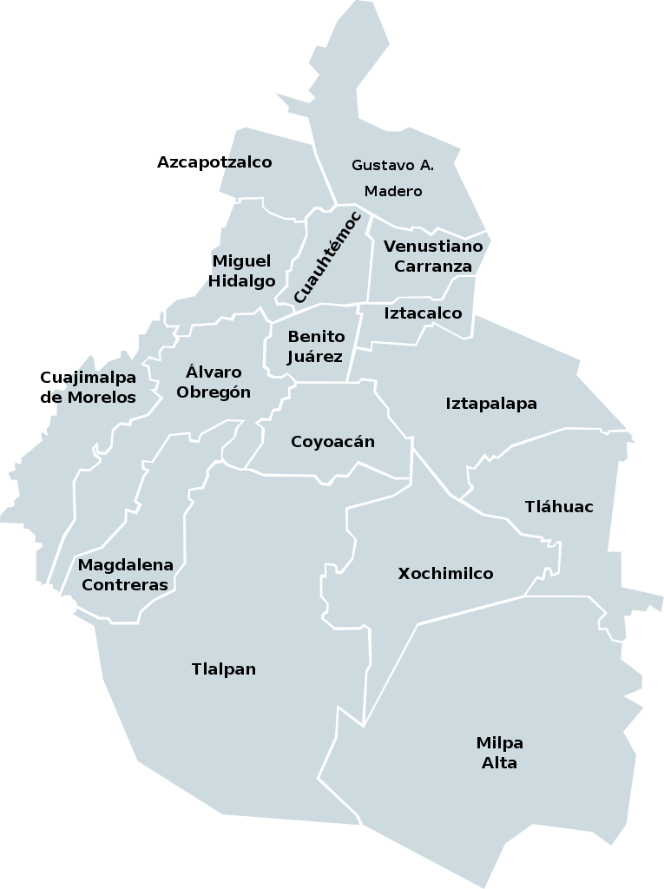
Marco Normativo Vigente
Ley Orgánica de Alcaldías de la Ciudad de México publicada en Gaceta Oficial de la Ciudad de México el 4 de Mayo de 2018.
Es reglamentaria del Título Quinto, Capitulo VI de la Constitución Política de la Ciudad de México:
Tiene por objeto regular y establecer las bases para la integración, organización, administración, funcionamiento y atribuciones del Gobierno y de la Administración Pública de las demarcaciones territoriales y sus Alcaldías.

Slide 17

Marco Normativo Vigente
La LTAIPRC fue publicada en Gaceta Oficial de la Ciudad de México el 6 de mayo de 2016 y reformada el 1º de Septiembre de 2017.
Contiene 274 artículos, organizados en 9 títulos y 20 artículos transitorios.
En materia de transparencia, los Sujetos Obligados de la Ciudad de México deben cumplir con lo señalado en el Título Quinto.

Slide 18

Marco Normativo Vigente
La Ley de Entrega-Recepción de los Recursos de la Administración Pública de la Ciudad de México fue publicada en Gaceta Oficial de la Ciudad de México el 13 de marzo de 2002, última reforma el 22 de febrero de 2018.
El artículo 1 establece que la Ley es de orden público y establece las disposiciones conforme a los cuales los servidores públicos de la Administración Pública de la Ciudad de México, al separarse de su empleo, cargo o comisión, deberán rendir por escrito el estado de los asuntos de su competencia y entregar los recursos humanos, materiales y financieros, que les hayan sido asignados para el ejercicio de sus funciones.

Slide 19
Acciones de las Alcaldías de la Ciudad de México como Sujeto Obligado a la LTAIPRC
Unidad de Transparencia:
Unidad administrativa receptora de las solicitudes de información a cuya tutela estará el trámite de las mismas
Comité de Transparencia:
Órgano Colegiado de los sujetos obligados cuya función es determinar la naturaleza de la Información.
Ley de Transparencia, Acceso a la Información Pública y Rendición de Cuentas de la Ciudad de México
(LTAIPRC)
Cursos
-INFOMEX: Sistema electrónico donde las personas ingresan las solicitudes de información pública y de datos personales.
Portal de Internet:
Sitio web donde se publicarán las Obligaciones de Transparencia.
Sistema de Portales de Obligaciones de Transparencia (SIPOT)
-SICRESI: Sistema de captura de las solicitudes para generar los reportes estadísticos.
-LTAIPRC: Ley de Transparencia, Acceso a la Información Pública y Rendición de Cuentas de la Ciudad de México
-LPDPCDMX: Ley de Protección de Datos Personales en Posesión de Sujetos Obligados de la Ciudad de México.
-SIPOT. Sistema de Portales de Obligaciones de Transparencia del Sistema Nacional de Transparencia.

Slide 20

¿Qué cambios hay?
LTAIPDF
(abrogada)
135 Fracciones
LTAIPRC
(vigente)
300 Fracciones
24 Artículos
17 Artículos
2,177 Criterios
+
255 Formatos
6,934 Criterios
504 Formatos
La sociedad de la CDMX demandaba mucha más información.
Tendremos ciudadanos mejor enterados.
<
La información
brinda un valor agregado a la gobernanza.
Es necesario elevar la calidad de la Información Pública.

Slide 21
Obligaciones de Transparencia en la LTAIPRC
Artículo | Tema | Núm. Oblig.
121 | Diversos temas | 54
121, último párrafo | Informar al Info sobre fracciones aplicables | 1
122 | Programas Sociales, de Ayudas, Subsidios, Estímulos y Apoyos | 3
139 | Obligaciones específicas de las personas físicas o morales que reciben y ejercen recursos públicos o ejercen actos de autoridad | 1
141 | Resultados de las convocatorias a concurso o licitación | 1
142 | Concesiones, permisos, licencias o autorizaciones | 1
143 | Ejecución de obra pública por invitación restringida | 1
144 | Dar acceso a la información de este capítulo, mediante bases de datos que permitan la búsqueda y extracción de información | 1
145 | La página de inicio del portal de Internet contará con una señalización fácilmente identificable a la sección donde se publican las obligaciones de transparencia | 1
146 | Calendario de actualización, por cada contenido de información y el área responsable | 1
147 | Toda persona moral que reciba recursos públicos deberá proporcionar a los sujetos obligados de los que los reciba la información relativa al uso, destino y actividades que realicen con tales recursos | 1
Total de Obligaciones de Transparencia Comunes | 66

Slide 22
Obligaciones de Transparencia en la LTAIPRC
Artículo | Tema | Núm. Oblig.
123 | Poder Ejecutivo | 26
124 | Delegaciones (Órganos Político Administrativos, Alcaldías o Demarcaciones Territoriales) | 24
125 | Poder Legislativo | 35
126, Apartados Primero y Segundo | Poder Judicial / Apartado Primero: Tribunal Superior de Justicia y Tribunal de lo Contencioso Administrativo de la CDMX (17) Apartado Segundo: Consejo de la Judicatura de la CDMX (14) | 31
127 | Auditoría Superior de la CDMX | 6
128 | Autoridades Electorales | 24
129 y 130 | Organizaciones Políticas (partidos políticos, agrupaciones políticas y asociaciones civiles creadas para apoyar candidaturas independientes) | 31
132 | Comisión de Derechos Humanos | 14
133 | Info | 13
134 | Universidad Autónoma de la CDMX | 13
135 y 136 | Fideicomisos, Fondos Públicos y Otros Análogos | 14
137 | Junta Local de Conciliación y Arbitraje (sobre los sindicatos) | 10
138 | Sindicatos | 4
140 | Obligaciones específicas de las personas físicas o morales que reciben y ejercen recursos públicos o ejercen actos de autoridad (aplica al InfoDF) | 1
Total de Obligaciones de Transparencia Específicas | 246

Slide 23
4
Lineamientos y Metodología de Evaluación 2016

Slide 24
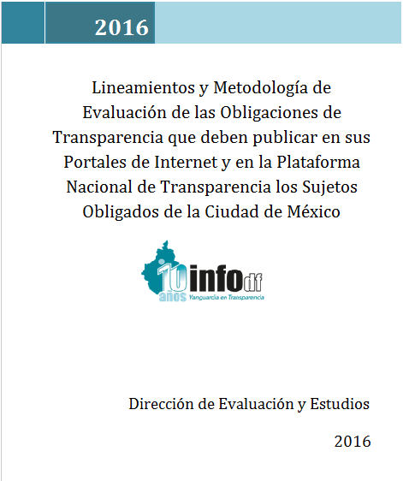
Lineamientos y Metodología de Evaluación 2016
  Constituyen una herramienta para atender los propósitos en materia de las Obligaciones de Transparencia establecidas en el Título Quinto de la LTAIPRC.

Slide 25
Estructura de los Lineamientos y Metodología
Ejemplo: artículo 121, fracción III
Las facultades de cada Área y las relativas a las funciones;
En cumplimiento a esta fracción, los sujetos obligados publicarán las facultades respecto de cada una de las áreas previstas en el reglamento interior, estatuto orgánico o normatividad equivalente respectiva, entendidas éstas como las aptitudes o potestades que les otorga la ley para llevar a cabo actos administrativos y/o legales válidos, de los cuales surgen obligaciones, derechos y atribuciones.
Esta fracción guarda relación directa con la estructura orgánica publicada por los sujetos obligados en cumplimiento de la fracción II, toda vez que deben describirse las facultades de cada una de las áreas que la conforman. También guarda correspondencia con lo publicado en las fracciones IV (metas y objetivos), V (indicadores de interés), VI (indicadores de resultados) y XIV (Unidad de Transparencia) del artículo 121 de la Ley de Transparencia, Acceso a la Información Pública y Rendición de Cuentas de la Ciudad de México (LTAIPRC).
Párrafo explicativo: Amplía y detalla el tema del que trata la fracción y especifica cómo se debe publicar la información.

Slide 26



Estructura de los Lineamientos y Metodología
Ejemplo: artículo 121, fracción III
PERIODO DE ACTUALIZACIÓN
CONSERVAR EN EL SITIO DE INTERNET
¿Cada cuándo se deberá actualizar la información?
De manera trimestral. En su caso, 15 días hábiles después de alguna modificación.
¿Cuál es la información mínima que debe conservarse en el portal de Internet y la PNT?
La información vigente.
APLICA A
¿A qué SO les corresponderá publicar la información?
A todos los sujetos obligados.

Slide 27

Estructura de los Lineamientos y Metodología
Ejemplo: artículo 121, fracción III
Criterios sustantivos de contenido
Criterio 1. Denominación del Área (de acuerdo con el catálogo –el cual se encuentra contenido en el Dictamen de Estructura Orgánica– que en su caso regule la actividad del sujeto obligado).
Por cada Área se deberá especificar lo siguiente:
Criterio 2. Denominación de la norma en la que se establecen sus facultades.
Criterio 3. Fundamento legal (artículo y/o fracción).
Criterio 4. Se deberá desplegar el fragmento del reglamento interior, estatuto orgánico o normatividad equivalente en el que se observen las facultades que correspondan al Área.
Criterio 5. Se deberá desplegar el fragmento del reglamento interior, estatuto orgánico o normatividad equivalente en el que se observen las funciones que correspondan al Área.
Permiten identificar cada uno de los datos que componen los diferentes tipos de información que debe publicarse en el portal de internet de los SO y en la PNT.

Slide 28

Estructura de los Lineamientos y Metodología
Ejemplo: artículo 121, fracción III
Criterios adjetivos de actualización
Criterio 6. Periodo de actualización de la información: trimestral. En su caso, 15 días hábiles después de alguna modificación.
Criterio 7. La información publicada deberá estar actualizada al periodo que corresponde, de acuerdo con la Tabla de actualización y conservación de la información.
Criterio 8. Conservar en el sitio de Internet y a través de la Plataforma Nacional la información vigente, de acuerdo con la Tabla de actualización y conservación de la información.
Permiten determinar si la información que está publicada en el portal de internet de los SO y en la PNT cumple con los periodos de actualización respectivos a cada rubro de información.

Slide 29

Estructura de los Lineamientos y Metodología
Ejemplo: artículo 121, fracción III
Criterios adjetivos de confiabilidad
Criterio 9. Área(s) o unidad(es) administrativa(s) que genera(n) o posee(n) la información respectiva y son responsables de publicarla y actualizarla.
Criterio 10. Fecha de actualización de la información publicada con el formato día/mes/año (por ej. 31/Marzo/2018).
Criterio 11. Fecha de validación de la información publicada con el formato día/mes/año (por ej. 31/Marzo/2018).
Permiten identificar si la información que se publica cuenta con atributos que la hagan verificable.

Slide 30

Estructura de los Lineamientos y Metodología
Ejemplo: artículo 121, fracción III
Criterios adjetivos de formato
Criterio 12. La información publicada se organiza mediante el formato 3, en el que se incluyen todos los campos especificados en los criterios sustantivos de contenido.
Criterio 13. El soporte de la información permite su reutilización.
Permiten identificar si la información publicada se encuentra organizada y sistematizada mediante los formatos correspondientes a cada rubro de información y que el soporte de la misma permita su reutilización.

Slide 31
Estructura de los Lineamientos y Metodología
Ejemplo: artículo 121, fracción III
Formato 3_LTAIPRC_Art_121_Fr_III
Facultades de cada Área de <<Sujeto Obligado>>
Ejercicio | Fecha de inicio del periodo que se informa: (día/mes/año) | Fecha de termino del periodo que se informa: (día/mes/año) | Denominación del Área | Por cada Área, denominación de la norma que establece sus facultades
Fundamento legal (artículo y/o fracción) | Hipervínculo al fragmento de la norma que establece las facultades que correspondan a cada Área | Área (s) responsable (s) que genera (n), posee (n), publica (n) y actualiza (n) la información | Fecha de actualización de la información (día/mes/año) | Fecha de validación de la información (día/mes/año) | Nota

Slide 32
5
Obligaciones de Transparencia de las Alcaldías de la Ciudad de México

Slide 33
Alcaldías en la Ciudad de México
Alcaldía | Alcalde
Álvaro Obregón | Layda Sansores
Azcapotzalco | Vidal Llerenas
Benito Juárez | Santiago Taboada
Coyoacán | Manuel Negrete
Cuajimalpa | Adrián Rubalcava
Cuauhtémoc | Néstor Núñez
Gustavo A Madero. | Francisco Chíguil
Iztacalco | Armando Quintero
Iztapalapa | Clara Brugada
Magdalena Contreras | Patricia Ortiz Couturier
Miguel Hidalgo | Víctor Hugo Romo
Milpa Alta | Octavio Rivero
Tláhuac | Raymundo Martínez Vite
Tlalpan | Patricia Aceves Pastrana
Venustiano Carranza | Julio César Moreno
Xochimilco | José Carlos Acosta Ruiz

Slide 34
Alcaldías en la Ciudad de México
Integradas por un Alcalde y por un Consejo que está compuesto por 10 concejales y que representan a las circunscripciones de su territorio.
Los Concejales fueron electos por tres años, y cuya funciones entre otras son las de supervisar y evaluar las acciones de gobierno, controlar el gasto público y las aprobaciones del proyecto de presupuesto de egresos.
De conformidad con el Artículo 29 de la Ley Orgánica de Alcaldías de la Ciudad de México, las Alcaldías tendrán competencia, dentro de sus respectivas jurisdicciones, en las siguientes materias: Gobierno y régimen interior; Obra pública y desarrollo urbano; Servicios públicos; Movilidad; Vía pública; Espacio público; Seguridad ciudadana; Desarrollo económico y social; Educación, cultura y deporte; Protección al medio ambiente; Asuntos jurídicos; Rendición de cuentas y participación social; Reglamentos, circulares y disposiciones administrativas de observancia general; Alcaldía digital; las atribuciones en términos de lo que establece el reglamento; y las demás que señalen las leyes.
Los titulares de las Alcaldías podrán designar a las personas servidoras públicas de la Alcaldía, sujetándose a las disposiciones del servicio profesional de carrera. En todo caso, los funcionarios de confianza, mandos medios y superiores, serán designados y removidos libremente por la Alcaldesa o el Alcalde.

Slide 35
Obligaciones de Transparencia Comunes a cumplir por las Alcaldías de la Ciudad de México
Artículo 121. Los sujetos obligados, deberán mantener impresa para consulta directa de los particulares, difundir y mantener actualizada a través de los respectivos medios electrónicos, de sus sitios de internet y de la Plataforma Nacional de Transparencia, la información, por lo menos, de los temas, documentos y políticas siguientes según les corresponda::
I. El marco normativo aplicable al sujeto obligado, en el que deberá incluirse la gaceta oficial, leyes, códigos, reglamentos, decretos de creación, reglas de procedimiento, manuales administrativos, reglas de operación, criterios, políticas emitidas aplicables al ámbito de su competencia, entre otros;
II. Su estructura orgánica completa, en un formato que permita vincular cada parte de la estructura, las atribuciones y responsabilidades que le corresponden a cada persona servidora pública, prestador de servicios profesionales o miembro de los sujetos obligados, de conformidad con las disposiciones aplicables; (Fracción reformada, G.O. 01 de septiembre de 2017)
III. Las facultades de cada Área y las relativas a las funciones;
IV. Las metas y objetivos de las Áreas de conformidad con sus programas operativos;
V. Los indicadores relacionados con temas de interés público o trascendencia social que conforme a sus funciones, deban establecer;
VI. Los indicadores que permitan rendir cuenta de sus objetivos, metas y resultados;
VII. Los planes, programas o proyectos, con indicadores de gestión, de resultados y sus metas, que permitan evaluar su desempeño por área de conformidad con sus programas operativos;

Slide 36
Obligaciones de Transparencia Comunes a cumplir por las Alcaldías de la Ciudad de México
Artículo 122. Los sujetos obligados deberán mantener impresa para consulta directa de los particulares, difundir y mantener actualizada a través de los respectivos medios electrónicos, procurando que sea en formatos y bases abiertas en sus sitios de internet y de la Plataforma Nacional de Transparencia, la información, por lo menos, de los temas, documentos y políticas siguientes según les corresponda:
I. Los criterios de planeación y ejecución de sus programas, especificando las metas y objetivos anualmente y el presupuesto público destinado para ello;
II. La información actualizada mensualmente de los programas de subsidios, estímulos, apoyos y ayudas en el que se deberá informar respecto de los programas de transferencia, de servicios, de infraestructura social y de subsidio, en los que se deberá contener lo siguiente:

Slide 37
Obligaciones de Transparencia Específicas a cumplir por las Alcaldías de la Ciudad de México
Artículo 124. Además de lo señalado en las obligaciones de transparencia comunes, los órganos político-administrativos, Alcaldías o Demarcaciones Territoriales deberán mantener actualizada, de forma impresa para consulta directa y en los respectivos sitios de Internet, de acuerdo con sus funciones, según corresponda, la información respecto de los temas, documentos y políticas que a continuación se detallan:
I. Los indicadores oficiales de los servicios públicos que presten;
II. El calendario con las actividades culturales, deportivas y recreativas a realizar; así como el presupuesto y acciones para la rehabilitación y mantenimiento de su infraestructura;
III. Relación de los integrantes de los comités y subcomités establecidos por la normatividad vigente, actas de las sesiones y sus acuerdos;
IV. Sobre el ejercicio del presupuesto deberá publicarse el calendario trimestral sobre la ejecución de las aportaciones federales y locales, pudiendo identificar el programa para el cual se destinaron y, en su caso, el monto del gasto asignado;
V. En materia presupuestal, el desglose del origen y destino de los recursos asignados, precisando las cantidades correspondientes a su origen, ya sea federal o local, y señalando en su caso, el desglose de la cantidad que se destinará a programas de fortalecimiento de los Órganos Políticos Administrativos, Alcaldías o Demarcaciones Territoriales;

Slide 38
Obligaciones de Transparencia Específicas a cumplir por las Alcaldías de la Ciudad de México
VI. En el caso de la información sobre programas de ayudas o subsidios, se deberá considerar toda aquella información sobre los programas sociales, sus montos y padrón de beneficiarios;
VII. Los Programas de Desarrollo Delegacionales, o su equivalente, vinculados con sus programas operativos anuales y sectoriales y los respectivos indicadores de gestión que permitan conocer las metas, por unidad responsable, así como los avances físico y financiero, para cada una de las metas. Sobre los indicadores de gestión se deberá difundir, además, el método de evaluación con una justificación de los resultados obtenidos y el monto de los recursos públicos asignados para su cumplimiento;
VIII. La información desagregada sobre el presupuesto que destinaran al rubro de mercados, así como el padrón de locatarios, nombre y ubicación de los mercados públicos en su demarcación territorial;
IX. La Autoridad de las Demarcaciones Territoriales deberá publicar y difundir a través de medios impresos o electrónicos información vigente y actualizada del gasto realizado por concepto de pago de asesorías;
X. Publicar domicilio, número telefónico y nombre del responsable del Centro de Servicios y Atención Ciudadana o su equivalente;
XI. La publicación del padrón de contralores ciudadanos que participan en los distintos comités de la administración pública de la delegación;
XII. La publicación de los montos asignados, desglose y avance trimestral del Presupuesto Participativo; y
XIII. Calendario con horarios, número de unidad y teléfonos de servicio de recolección de basura;

Slide 39
Obligaciones de Transparencia Específicas a cumplir por las Alcaldías de la Ciudad de México
XIV. Los Planes y Programas de Desarrollo Urbano y las certificaciones actualizadas de uso del suelo que se hayan expedido, procurando su georreferenciación o imagen;
XV. El padrón actualizado de los giros mercantiles que funcionen en su jurisdicción y las licencias y autorizaciones otorgadas para el funcionamiento de los giros sujetos a las leyes y reglamentos aplicables;
XVI. El Programa de Seguridad Pública de la demarcación;
XVII. Los proyectos productivos, que en el ámbito de su jurisdicción, protejan e incentiven el empleo, de acuerdo a los programas, lineamientos y políticas que en materia de fomento, desarrollo e inversión económica emitan las dependencias correspondientes;
XVIII. Los avisos de obra dentro de su jurisdicción;
XIX. Las autorizaciones de los números oficiales y alineamientos;
XX. Los permisos para el uso de la vía pública;
XXI. Los programas y acciones de apoyo que incentiven la equidad de género en los diversos ámbitos del desarrollo;
XXII. Los programas y acciones relacionados con la preservación del equilibrio ecológico; la adquisición de reservas territoriales en su caso; y la protección al ambiente, en su ámbito de competencia;
XXIII. Calendario de audiencias públicas y de recorridos del titular del órgano político administrativo, alcaldía o demarcación territorial; y
XXIV. El informe de labores presentado ante el Consejo Ciudadano Delegacional.

Slide 40



Información veraz y actualizada
Actualizar la información por lo menos cada tres meses –salvo que otra normatividad establezca un plazo distinto– (art. 116 LTAIPRC).
Dentro de los 30 días naturales siguientes al cierre del período que corresponda –salvo las excepciones establecidas en los Lineamientos.
La información que se difunda guardará estricta correspondencia y coherencia con documentos y expedientes en los que conste el ejercicio de facultades.
Ojo: La información se publicará en sus Portales de Internet y en la PNT.

Slide 41

¿Qué hacer cuando no existe información?
Exposición de motivos y causas
No se generó información en algún período determinado. Se explicarán los motivos mediante una leyenda breve, clara, motivada y fundada.
No se ha generado nunca información que por normatividad sea competencia del SO:
Se puede difundir información que se considere equivalente –explicando mediante una leyenda por qué se considera equiparable– (hasta por un año).
Una vez terminado el periodo de un año, se deberá generar y publicar la información de su competencia.
No se ha generado nunca información que por normatividad sea competencia del SO, y no existe información equivalente. Por medio de una leyenda, se deberá:
Explicar que la información será generada y publicada (periodo máximo de dos años), o
Fundar los motivos por los cuales no se genera la información.

Slide 42

Periodos electorales
La información pública, derivada de las obligaciones de transparencia, no constituye propaganda gubernamental ni electoral (art. 120, de la LTAIPRC), por lo que:
En periodos de campaña y precampaña electoral se deberá mantener publicada y actualizada, a menos que la normatividad electoral expresamente restrinja el acceso a alguna de la información publicada (se incluirá una leyenda fundada y motivada, indicando el periodo en el que se mantendrá limitado el acceso).

Slide 43

Información de acceso restringido
Cuando la información a difundir actualice alguna causal de reserva, se publicará una leyenda con su correspondiente fundamento legal que especifique que la información se encuentra clasificada (de conformidad con el Titulo Sexto de la LTAIPRC).
Se elaborará versión pública de los documentos que contengan información que actualice alguno de los supuestos de reserva o confidencialidad.
Cada versión pública debe ser aprobada por el Comité de Transparencia

Slide 44


Tablas de Aplicabilidad
Tabla de Aplicabilidad de las Obligaciones de Transparencia
Ustedes ya informaron al Info sobre la relación de fracciones que les aplican y las que no les aplican, de forma fundada y motivada.
  Una vez que el Info verifique y apruebe su Tabla de Aplicabilidad, ustedes la difundirán en sus portales de Internet.

Slide 45
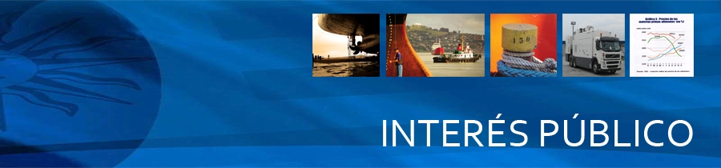

Información adicional, considerada de interés público (art. 121, frac. LII) Nota: Los Sujetos Obligados deben cumplir con este ordenamiento en tanto el INFODF emite las políticas y lineamientos en la materia.
1
  SO remiten al Info el listado de información que consideren de interés público, atendiendo a los Lineamientos para determinar los Catálogos y Publicación de Información de Interés Público; y para la emisión y evaluación de Políticas de Transparencia Proactiva (cada 6 meses, o antes, a partir de enero).
2
  Info revisa el listado que le fue remitido, con base en las funciones, atribuciones y competencias que ostente el SO (plazo de 20 días) y lo somete a consideración del Sistema Nacional, el cual tendrá un plazo de 5 días para pronunciarse.
3
  Info emite acuerdo que determine qué información del listado integrará el catálogo de información de interés público que el SO deberá publicar como Obligación de Transparencia. También definirá formato y plazo de publicación, así como el mecanismo de verificación.
  La información de interés público:
  Se difundirá en la PNT y en el portal de Internet de los SO.
  Formará parte del catálogo de obligaciones de transparencia de los SO.

Slide 46

Personas físicas o morales que reciben y ejercen recursos públicos o ejercen actos de autoridad (art. 139)
1
2
3
SO envían listado de personas físicas y morales al Info
(trimestralmente)
InfoDF analiza y pondera:
InfoDF determina Padrón de Personas físicas y morales sujetas a OT
Art. 139. El Info determinará los casos en que dichas personas cumplirán con las obligaciones de transparencia …
Nivel de financiamiento público
Si se realiza una función gubernamental
Nivel de regulación e involucramiento gubernamental
Si el gobierno participó en su creación
directamente o a través de los SO que les asignaron dichos recursos o les dieron potestad para ejercer actos de autoridad.

Slide 47

Personas físicas o morales que reciben y ejercen recursos públicos o ejercen actos de autoridad (art. 140)
Info solicita a dichas personas que le remitan el listado de información que consideren de interés público.
Info revisa el listado que remitieron dichas personas: le añade, le quita o confirma los contenidos de información.
Info determina las obligaciones de transparencia que deberán difundir esas personas y los plazos para ello.
¿Qué información deberán hacer pública dichas personas?
Art. 140
1
2
Info emitirá acuerdo en febrero-marzo de cada año, con listado de:
Personas
Rubros temáticos
3

Slide 48


Aspectos a enfatizar
Continuar actualizando la Información de las Obligaciones de Transparencia en sus portales en los términos de la normatividad vigente.

Slide 49

Aspectos a enfatizar
Analizar a profundidad las obligaciones de transparencia estipuladas en el Título Quinto de la Ley de Transparencia de la Ciudad de México, así como los correspondientes Lineamientos y Metodología de Evaluación 2016).

Slide 50


Aspectos a enfatizar
Identificar aquellas obligaciones de las que no se tenga la información disponible.

Slide 51

Aspectos a enfatizar
Identificar los rubros que requieren esfuerzos para generar versiones públicas

Slide 52

Aspectos a enfatizar
Detonar reuniones internas para generar, organizar y preparar para su publicación, la información que hasta el momento no esté disponible.

Slide 53
6
Plataforma Nacional de Transparencia

Slide 54

PLATAFORMA NACIONAL DE TRANSPARENCIA

Slide 55


La Plataforma Nacional de Transparencia (PNT) es el sitio donde los Sujetos Obligados (S.O.) publican toda la información relacionada con sus obligaciones de transparencia, mediante formatos establecidos previamente por el INFO. Los sujetos obligados publican tanto las obligaciones comunes (art. 121 y 122) como las obligaciones especificas que por su naturaleza jurídica o su aplicabilidad tengan que publicar.(123 al 140).
Para ingresar a la plataforma, dar click en la imagen.

Slide 56

Toda la información se captura en los formatos establecidos en los Lineamientos y Metodología de Evaluación 2016, los cuales ya están cargados en la Plataforma.
Cada Sujeto Obligado vía sus Unidades de Transparencia deberán crear las Unidades Administrativas y asignar los formatos aplicables a las áreas, con el fin de que sean las encargadas de llenar y publicar la información en dicha plataforma.

Slide 57

Las Unidades de Transparencia pueden apoyarse en diferentes materiales que ha creado o imparte el Instituto para carga la información a la PNT, por ejemplo:
Diccionario de Datos.
Portal denominado “Curso SIPOT” , donde se publican presentaciones con los pasos para la carga y publicación de la información.
Cursos presenciales
Asesoría y acompañamiento institucional por parte de la Dirección de Evaluación, Estudios y Gobierno Abierto.

Slide 58

Es importante destacar que la información deberá actualizarse trimestralmente de acuerdo al calendario de actualización y conservación de la información (publicado al final de cada articulo en los Lineamientos y Metodología de Evaluación), en un plazo no mayor a los treinta días naturales después de que concluya el periodo.
Así mismo, el formato deberá incluir la fecha de actualización y validación, así como la unidad administrativa responsable de publicarla.

Slide 59
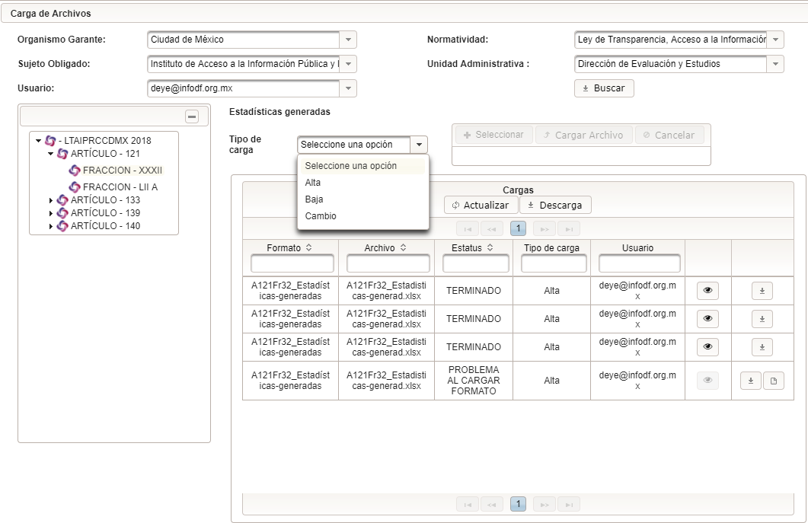
La carga de información se puede realizar mediante la PNT, se descarga el archivo en la cuenta de la Unidad Administrativa y una vez que se complete la información , en la misma pantalla se puede subir.
El Diccionario de Datos contempla los tipos de campo de cada uno de los criterios sustantivos que se solicitan (texto corto o largo, hipervínculo, fecha, cantidad, etc.)

Slide 60

El INFO tiene la atribución de realizar verificaciones a los portales de transparencia y la PNT, tal y como lo establece el articulo 53 de la Ley de Transparencia, Acceso a la Información Pública y Rendición de Cuentas de la Ciudad de México.
Resulta de la mayor importancia señalar que la Plataforma Nacional de Transparencia es la herramienta que permite cumplir con los procedimientos, obligaciones y disposiciones señaladas tanto en la Ley General de Transparencia como en la Ley de Transparencia local para los sujetos obligados, incluido el órgano garante de la Ciudad de México.

Slide 61
¡MUCHAS GRACIAS!
Mtra. Elsa Bibiana Peralta Hernández
Comisionada Ciudadana
bibiana.peralta@infodf.org.mx
Lic. Víctor Santos Casique
Director
victor.santos@infodf.org.mx
Tel. 5636 2120 (ext. 117, 139)

